Slide 1
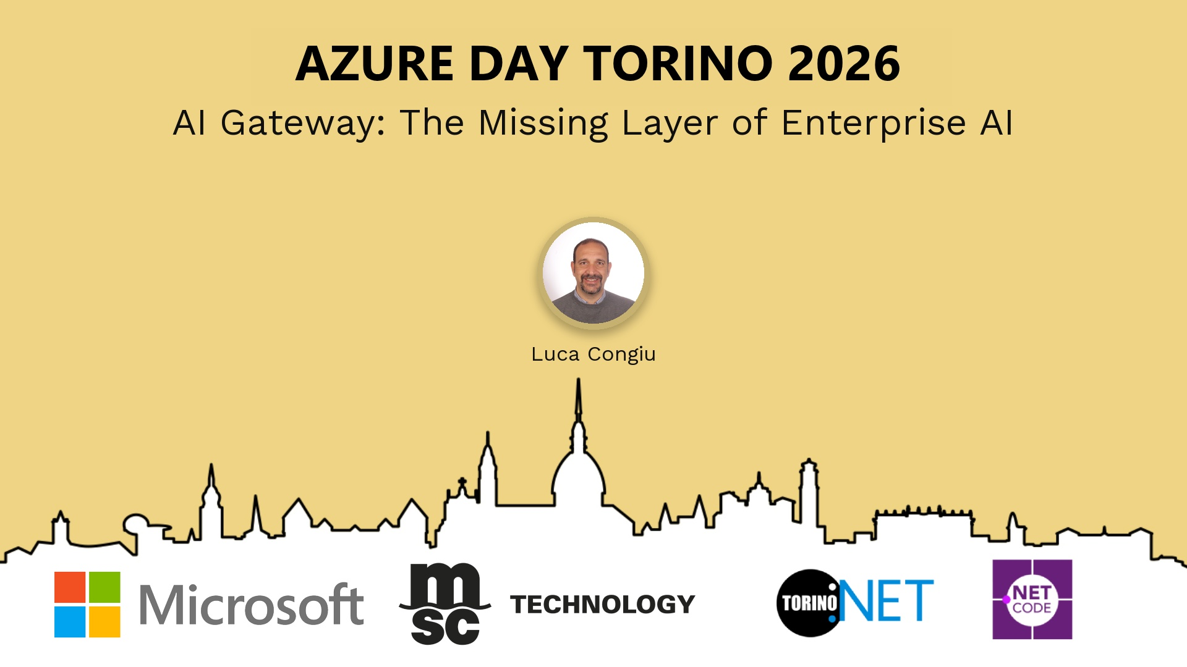
Session Banner - AI Gateway: The Missing Layer of Enterprise AI
Notes:
This is the opening banner slide for 'AI Gateway: The Missing Layer of Enterprise AI'. The session is presented by: Luca Congiu. This slide sets the visual theme for the presentation.

Slide 2
AI Gateway: The Missing Layer of Enterprise AI
Notes:
Main title slide displaying 'AI Gateway: The Missing Layer of Enterprise AI'. Presented by: Luca Congiu. Use this slide to introduce the session topic.

Slide 3
Event Sponsors
Notes:
Sponsor acknowledgment slide. Take a moment to thank the event sponsors and explain their support for the conference.

Slide 4
AI Gateway: The Missing Layer of Enterprise AI
Le organizzazioni stanno rapidamente adottando copiloti, agenti AI e modelli generativi, ma come è possibile governare sicurezza, costi, conformità e osservabilità in un ecosistema sempre più complesso?
In questa sessione esploreremo il ruolo dell'AI Gateway come nuovo Control Plane dell'AI Enterprise. Partendo dalle funzionalità AI Gateway di Azure API Management fino ad arrivare al nuovo AI Gateway Tier, vedremo come gestire modelli, agenti, tool e MCP Server attraverso un punto di controllo centralizzato.
Attraverso demo, architetture reali e scenari enterprise approfondiremo token gove...
Luca Congiu
Notes:
Detailed session information for 'AI Gateway: The Missing Layer of Enterprise AI'. Session description: _x000D_
Le organizzazioni stanno rapidamente adottando copiloti, agenti AI e modelli generativi, ma come è possibile governare sicurezza, costi, conformità e osservabilità in un ecosistema sempre più comple.... Review the session objectives and speaker credentials.

Slide 5
AI Gateway: The Missing Layer of Enterprise AI

Slide 6
Demo: AI Gateway: The Missing Layer of Enterprise AI
Notes:
Demo section for 'AI Gateway: The Missing Layer of Enterprise AI'. This slide is for live demonstrations. Ensure all demo materials are prepared and tested.

Slide 7
Questions & Discussion
Notes:
Q&A slide for 'AI Gateway: The Missing Layer of Enterprise AI'. This is time for audience questions and discussion. Prepare to address common questions about the topic and invite participation.

Slide 8
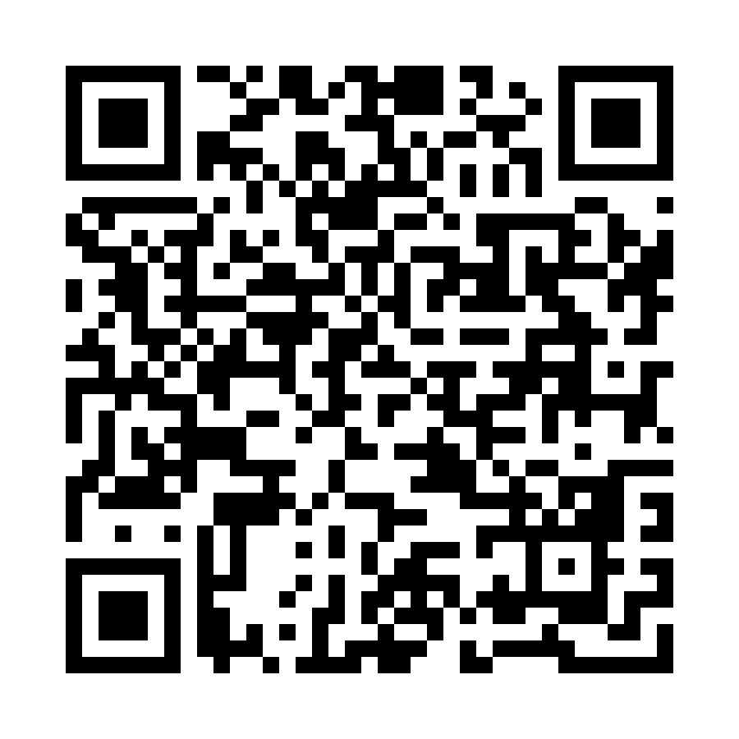
Please Vote for This Session
Vote for Session - AI Gateway: The Missing Layer of Enterprise AI
https://vote.dotnetdev.it/vote/l44tzzta/1326620
Notes:
Voting slide for 'AI Gateway: The Missing Layer of Enterprise AI'. Ask audience to scan the QR code or visit https://vote.dotnetdev.it/vote/l44tzzta/1326620 to vote. Emphasize the importance of feedback.

